Slide 1


Proposta para Sistema “Gerenciador Qualitat”
Universidade Federal de Santa Maria
Colégio Politécnico
Sistemas para Internet
DPADP 0142 – Projeto Integrador
Vinícios Camponogara Tomazetti

Slide 2
Principais funcionalidades do sistema:
Monitorar os veículos em processo de reparo por meio de Ordens de serviço;
Gerenciar orçamentos, clientes e veículos.
Monitorar faturamento da empresa em tempo real.
Monitorar fases do processo de reparo, acompanhando o fluxo dos veículos na empresa.

Slide 3
Principais Requisitos Funcionais

Slide 4
F3 Mostrar veículos em suas devidas fases |  |  | Oculto ()
Cada veículo deve estar vinculado a uma fase do processo de reparo.
Requisitos não-funcionais associados
Nome | Restrição | Categoria |  | Desejável
NF3.1 Fases de reparo definidas e estáticas | São fases de reparo: Espera por peças, desmontagem/montagem, funilaria, preparação de superfície, pintura e acabamento | Implementação |  | ( )
NF3.2 Veículos apresentados em ordem | A ordem deve ser a de entrada na fase | Implementação |  | ( X )

Slide 5
F6 Alterar status do veículo |  |  | Oculto (X)
Deve ser possível que o usuário mude os veículos de fase durante o processo de reparo.
Requisitos não-funcionais associados
Nome | Restrição | Categoria |  | Desejável
NF6.1 Alteração dinâmica de fase | O usuário pode mudar da fase atual para qualquer outra, inclusive as que o veículo já passou. | Implementação |  | ( )
NF6.2 Alteração da fase por “arrasta e solta” | O usuário pode alterar a fase arrastando graficamente o veículo (representado no sistema) de uma fase para outra. | Facilidade de uso |  | ( X )
NF6.3 Finalizar tempo da fase | Quando for feita a troca de fase o sistema deve pausar o cronômetro da fase anterior e guardar o tempo. Após iniciar outro cronômetro para a próxima fase. | Implementação |  | ( )

Slide 6
F10 Transformar orçamento em ordem de serviço |  |  | Oculto (X)
Remover campos que descrevem custos no orçamento.
Requisitos não-funcionais associados
Nome | Restrição | Categoria |  | Desejável
NF10.1 Gerar Ordem de serviço | Deve ser gerado ao final de cada orçamento. Apenas se o usuário quiser. | Implementação |  | ( )
NF10.2 Ação do sistema no veículo | Quando ele é gerado o carro entra em processo de reparo. | Implementação |  | ( )
NF10.3 Funcionalidade sempre disponível | Pode ser gerado a qualquer momento a partir de um orçamento. | Facilidade de uso |  | ( )

Slide 7
F13 Mostrar faturamento envolvido em cada fase |  |  | Oculto (X)
Fazer somatório do faturamento de cada veículo contido em uma fase.
Requisitos não-funcionais associados
Nome | Restrição | Categoria |  | Desejável
NF13.1 Apresentação do resultado | O resultado deve ser vinculado a fase que o cálculo se baseou. E postado na UI na tela onde se visualiza os veículos em cada fase. | Implementação |  | ( )

Slide 8
F18 Calcular faturamento esperado entre os veículos em reparo |  |  | Oculto (X)
Somatório do faturamento estimado em cada fase.
Requisitos não-funcionais associados
Nome | Restrição | Categoria |  | Desejável
NF18.1 Apresentação | Apresentar em todas as telas do sistema. | Interface |  | ( )
NF18.2 Atualização do dado | Atualizar a cada ordem de serviço gerada ou finalizada. | Implementação |  | (X)

Slide 9
Casos de Uso

Slide 10
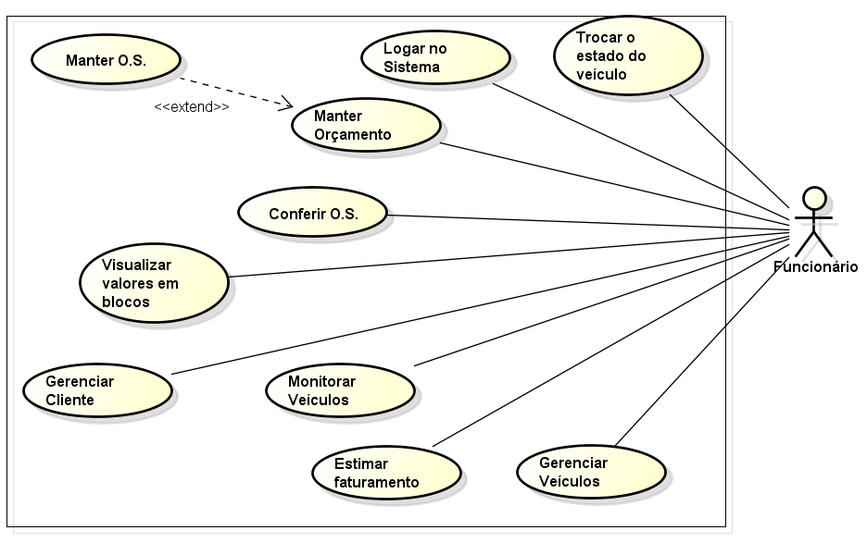

Slide 11
Descrição: Alterar a fase, do processo de reparo, em que o veículo se encontra na empresa
Ator(es) envolvido(s): Funcionário
Pré-condição: O funcionário está autenticado
Fluxo Normal:
Ator | Sistema
1. Abre aba das fases do veículo | 2. Mostra todas as fases do processo de reparo com seus veículos
3. Arrasta um veículo de uma fase para outra | 4. Sistema efetua a troca de estados do veículo
Fluxo Alternativo:
Fluxo de exceção:

Slide 12
Modelo ER

Slide 13
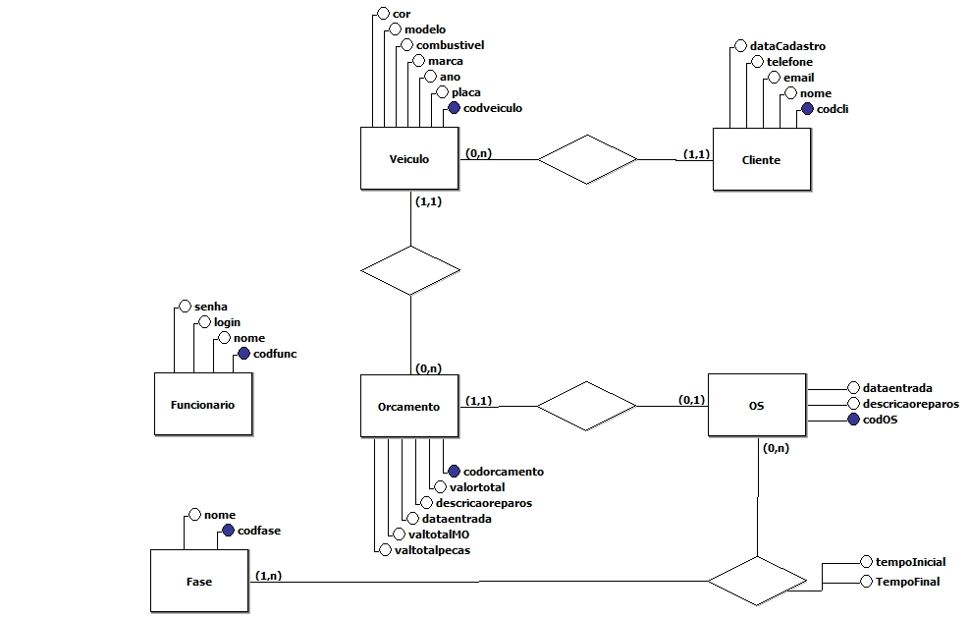

Slide 14
Diagrama de Classes

Slide 15
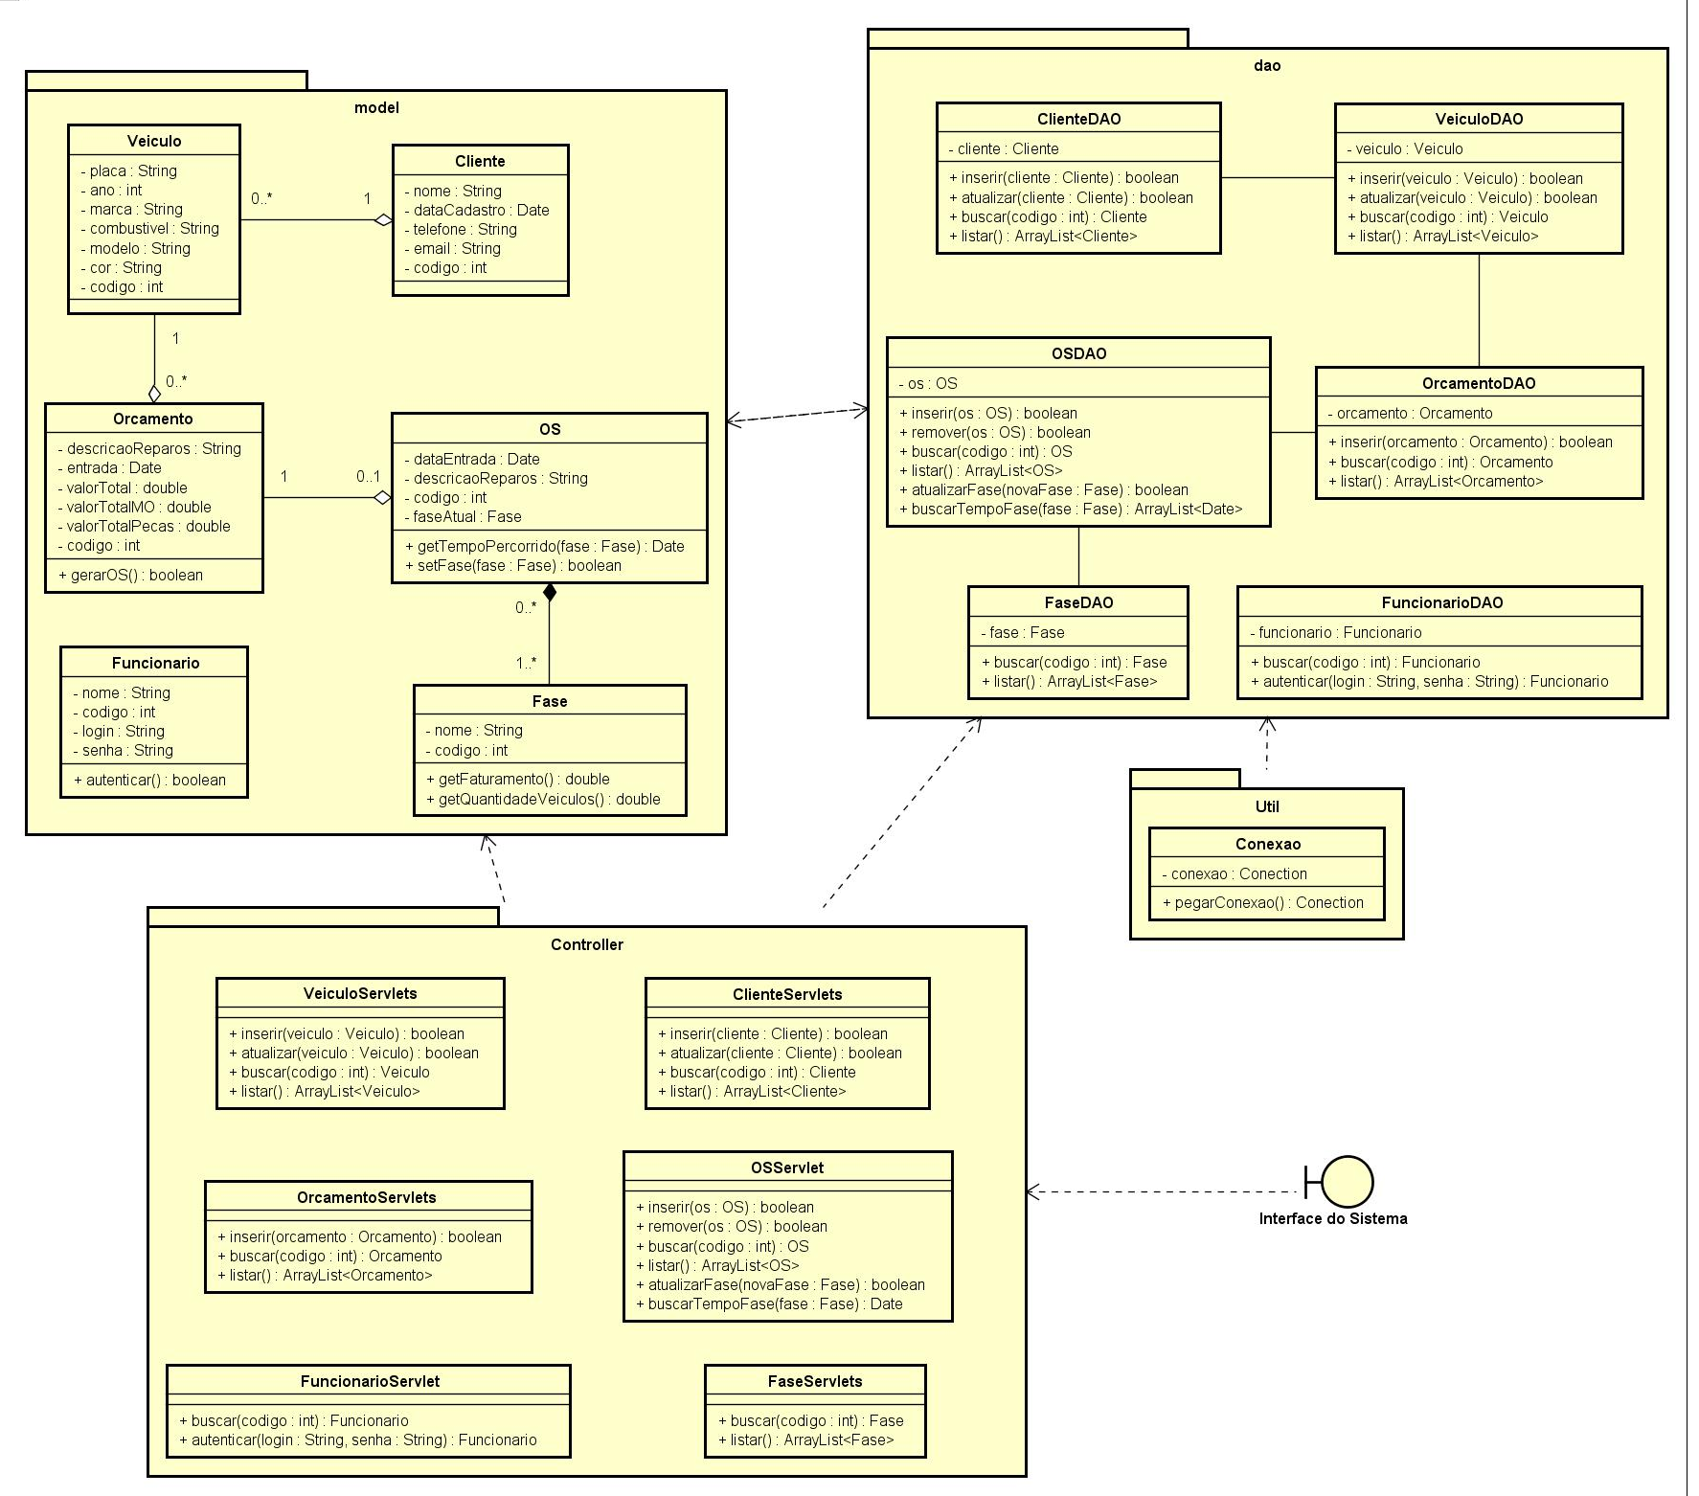

Slide 16
Protótipo das Interfaces

Slide 17
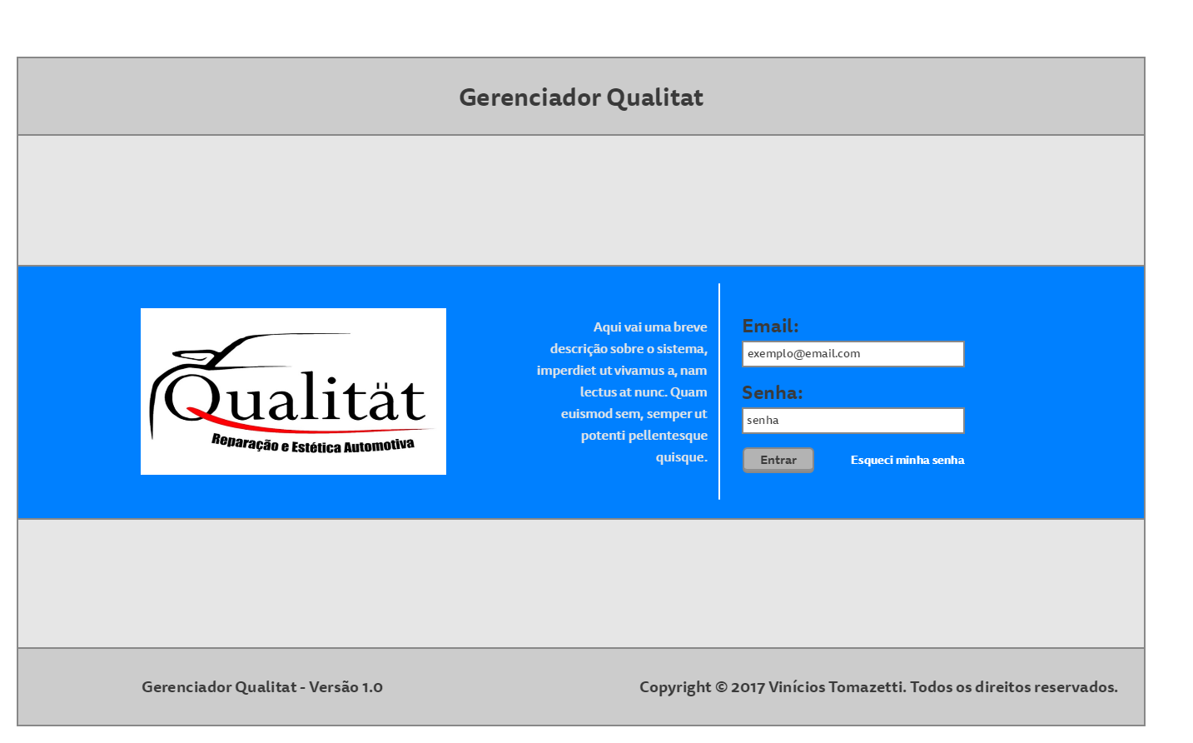

Slide 18
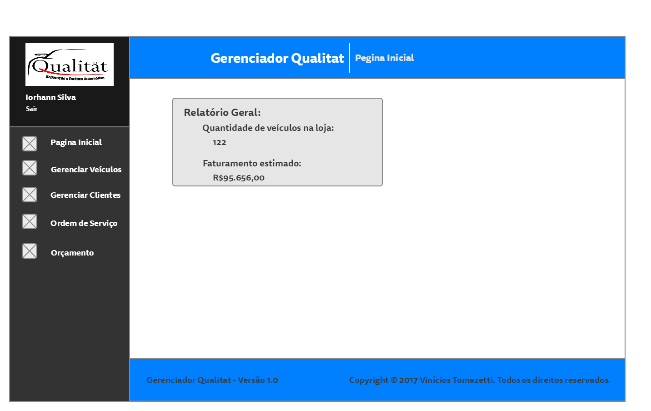

Slide 19
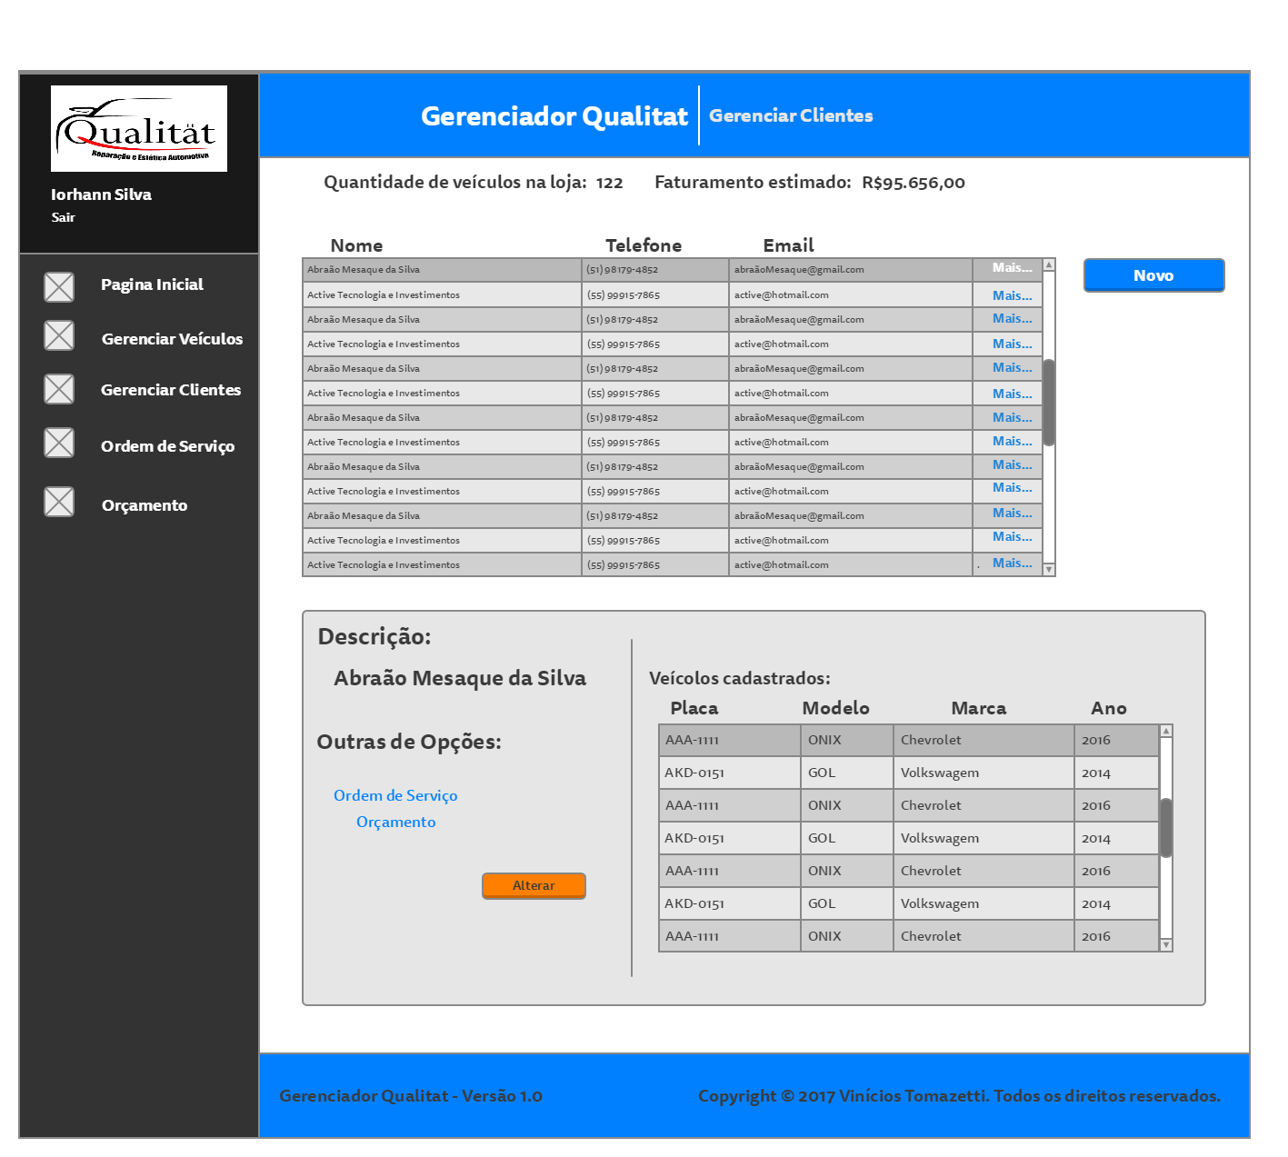

Slide 20
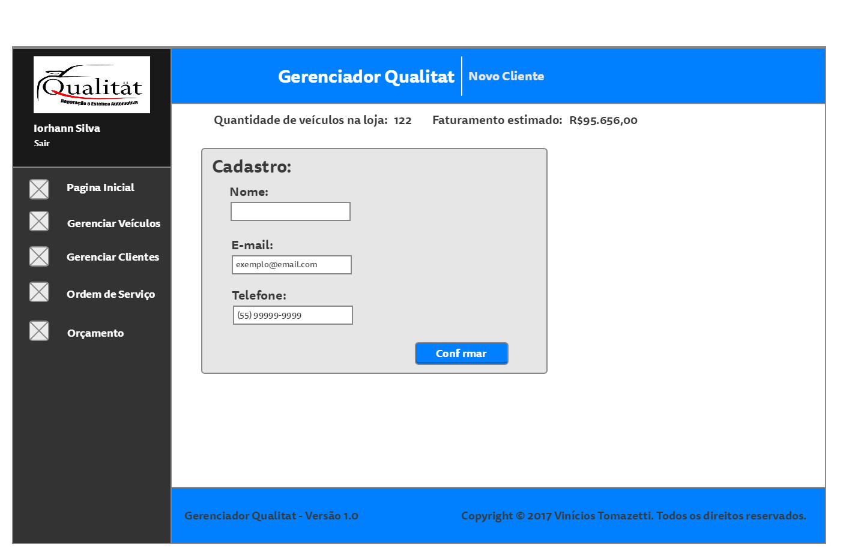

Slide 21
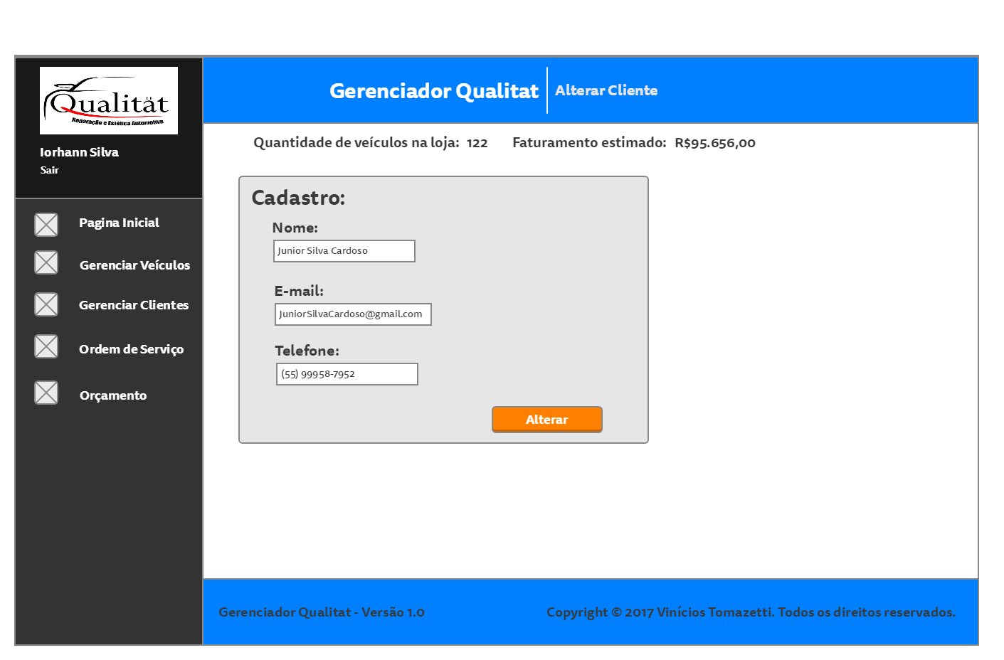

Slide 22
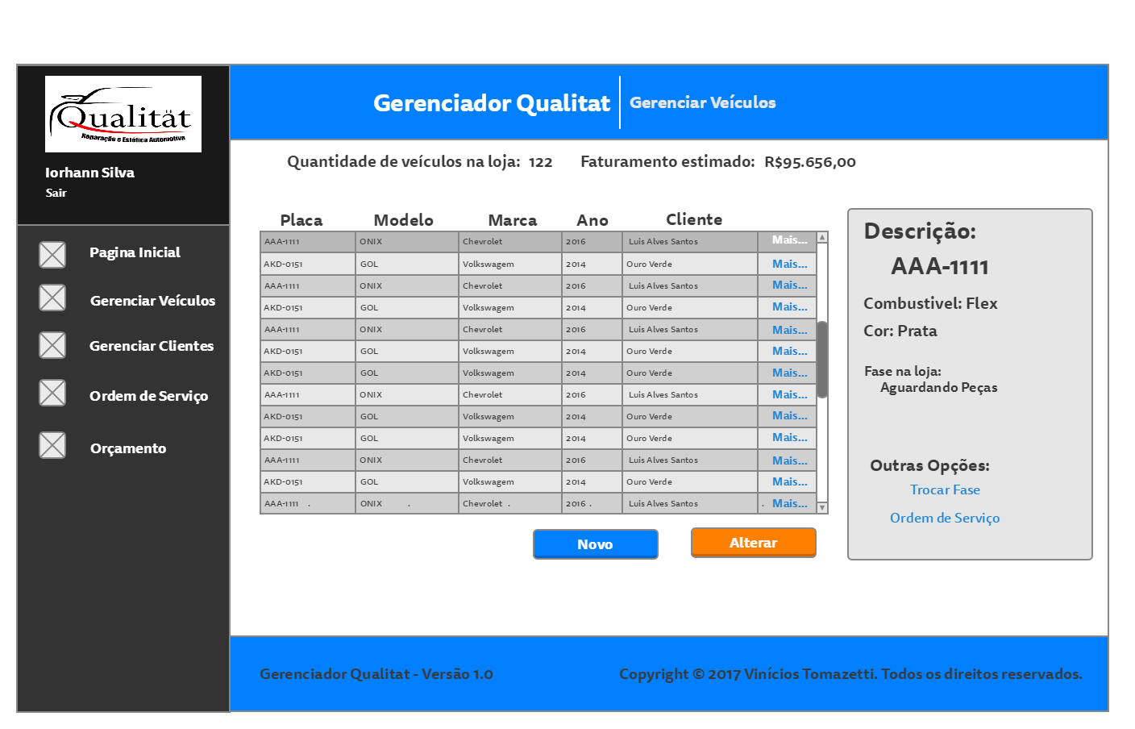

Slide 23
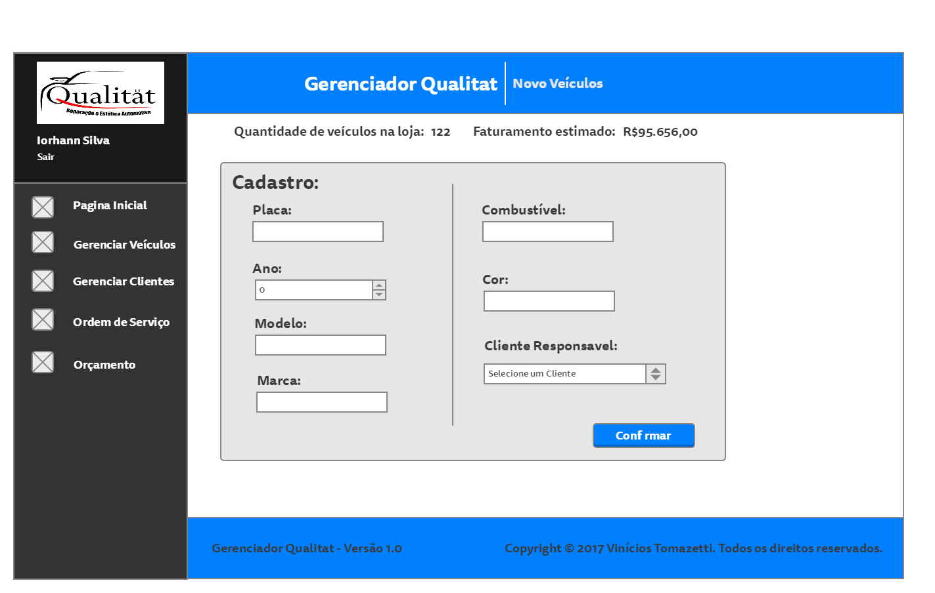

Slide 24
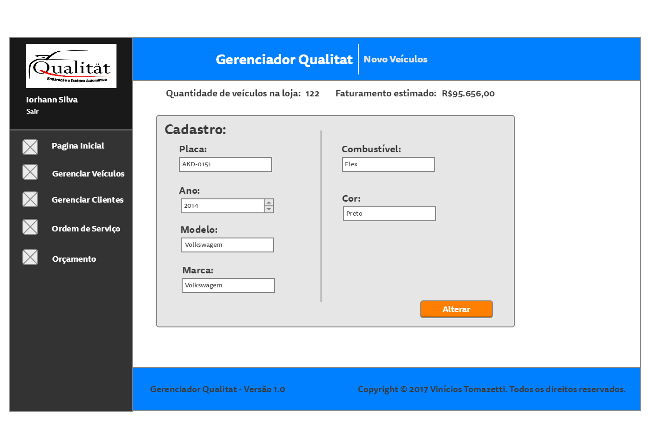

Slide 25
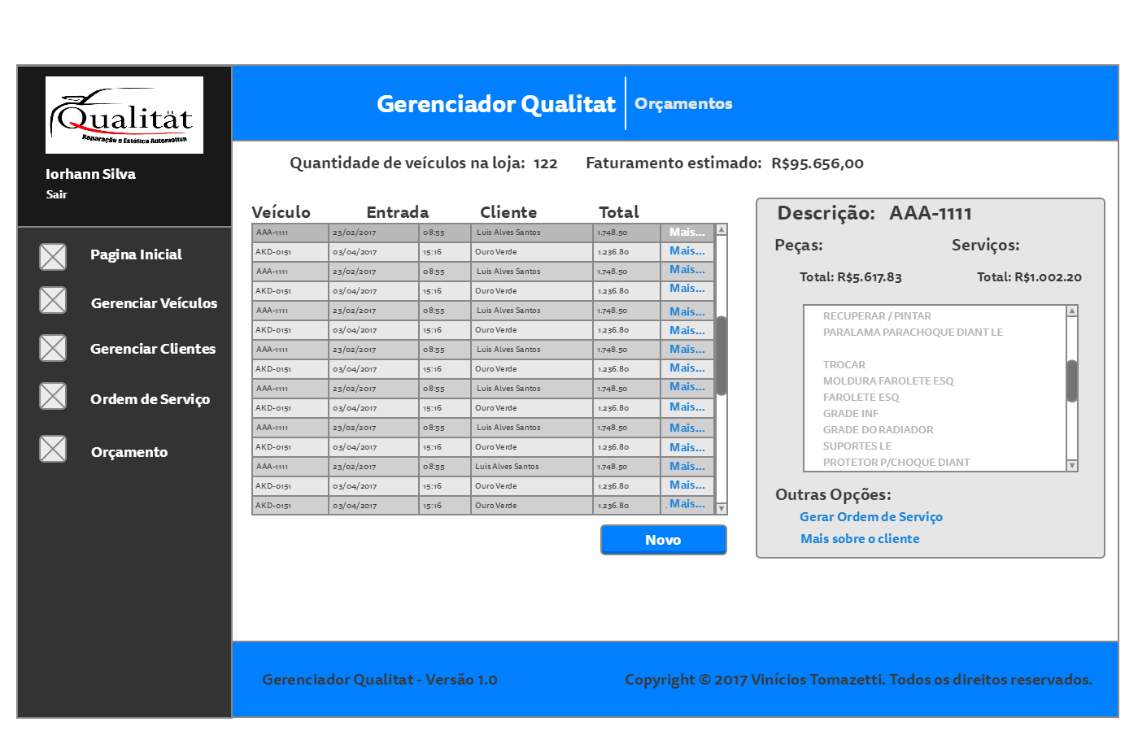

Slide 26
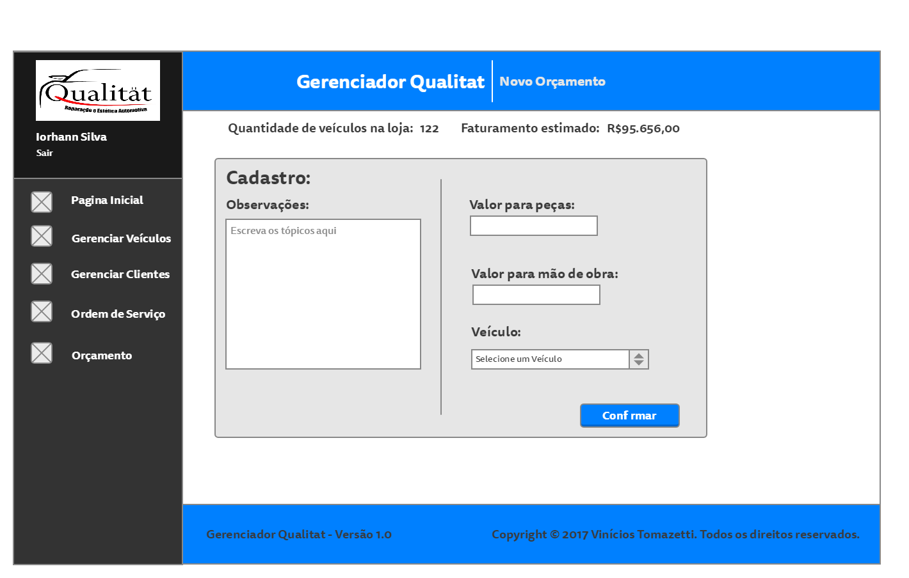

Slide 27
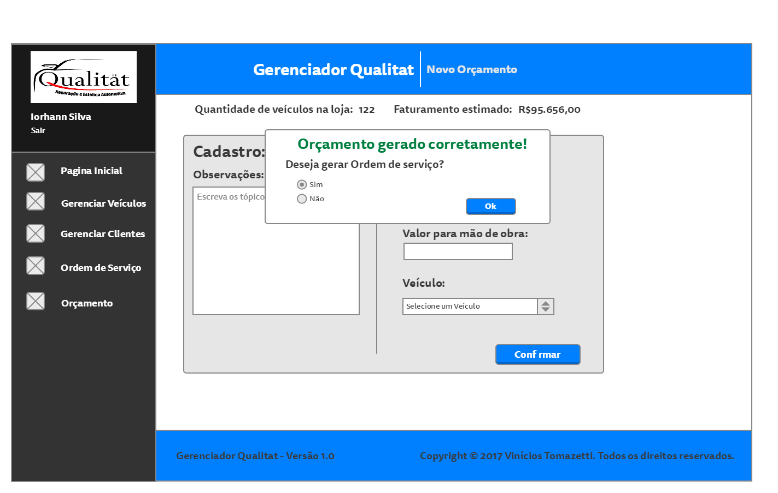

Slide 28
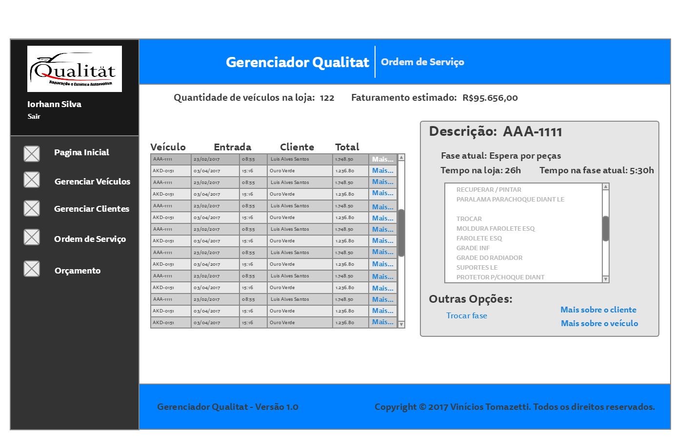

Slide 29
